Slide 1


Pneumologievertrag nach § 140a SGB V
Abrechnungsschulung
Hinweis: Zur besseren Lesbarkeit wird in dieser Präsentation das generische Maskulinum verwendet.
Die verwendeten Personenbezeichnungen beziehen sich auf alle Geschlechter.

Slide 2

Herzlich Willkommen zur Abrechnungsschulung!
Die Veranstaltung beginnt in Kürze
Die Funktionsleiste finden Sie am oberen oder unteren Bildschirmrand:
Die Kamera darf gerne angeschaltet werden!
Die Hand heben, um eine Frage zu stellen
Bitte das Mikrofon während des Vortrages ausschalten
Falls Sie eine Frage stellen möchten, gerne das Mikrofon anschalten
Fragen können auch im Chat gestellt werden
medi-verbund.de/facharztvertraege/aok-bw-bosch-bkk-pneumologie/

Slide 3
1.
Teilnahme der Versicherten
2.
Sofortabrechnung nach Einschreibung (SANE)
3.
Vergütungs- und Abrechnungssystematik
4.
Abrechnungsprozess
5.
Internetauftritt

Slide 4
Vorteile
Für teilnehmende Versicherte
        schnelle und flexible Terminvergabe
        Begrenzung der Wartezeit
        Behandlungskoordinierung mit dem Hausarzt
        intensive ambulante Betreuung
        breites diagnostisches und therapeutisches Angebot
        Zuzahlungsbefreiung bei vielen rabattierten Arzneimitteln (AOK)
Infoblatt „Patientenvorteile auf einen Blick“:
www.medi-verbund.de → Leistungen → Verträge/Abrechnung → AOK/Bosch BKK Pneumologie
→ Allgemeine Informationen und Formulare
02.10.2026

Slide 5
Voraussetzungen und Regelungen für Versicherte
Teilnahmeberechtigt sind alle Versicherten der AOK BW / Bosch BKK, die gültig an der HZV (Hausarztzentrierten Versorgung) teilnehmen.
Einschreibung in das gesamte FacharztProgramm (in alle bestehenden Facharztverträge)
In Fachgebieten, in denen es einen Facharztvertrag gibt, dürfen nur teilnehmende Fachärzte/ Psychotherapeuten aufgesucht werden
diese dürfen nur auf Überweisung des HZV-Hausarztes aufgesucht werden (ausgenommen Notfälle)
Bindung für mind. 12 Monate mit automatischer Verlängerung
02.10.2026

Slide 6
Facharztprogramm AOK BW und Bosch BKK
Kardiologie
Gastroenterologie
Psychiatrie/Neurologie/Psychotherapie/KJ-Psychiatrie (nur AOK)
Orthopädie/Chirurgie/Rheumatologie
Urologie
Diabetologie (nur AOK)
Nephrologie (nur AOK)
Pneumologie
Basis: HZV-Vertrag
02.10.2026

Slide 7
Teilnahmestatusprüfung
Der aktuelle Teilnahmestatus des Patienten am Haus- bzw. FacharztProgramm wird über eine Online-Teilnahmestatusprüfung in der Software ermittelt.
Mögliche Rückmeldungen der Teilnahmestatusprüfung:
HZV-Teilnahmestatus |  | FAV-Teilnahmestatus
„Patient ist derzeit kein aktiver Vertragsteilnehmer“ | „Patient ist bereits aktiver Vertragsteilnehmer“ | „Patient ist derzeit kein aktiver Vertragsteilnehmer“ | „Patient ist bereits aktiver Vertragsteilnehmer“
Keine Einschreibung möglich | Einschreibung ins Facharztprogramm möglich | Einschreibung ins Facharztprogramm möglich, wenn aktiver HZV-Teilnehmer | Abrechnung über Fach-arztvertrag, Einschreibung nicht notwendig
Teilnahmestatusprüfung jedes Quartal und vor Beantragung der Patientenvertragsteilnahme durchführen!
02.10.2026

Slide 8
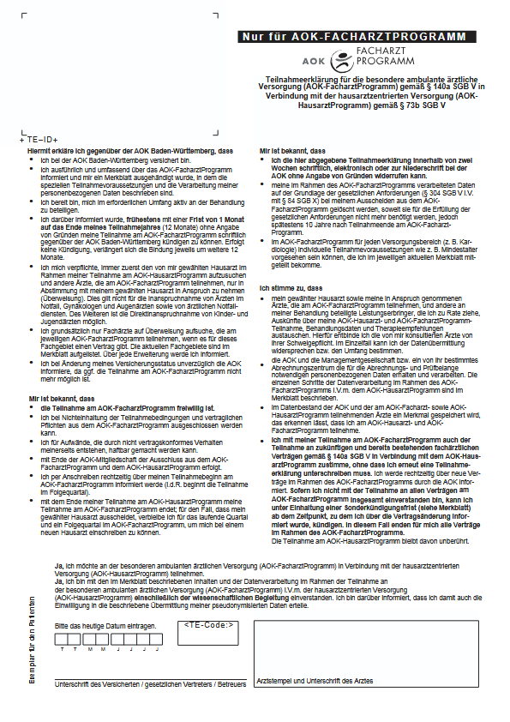
Online-Versicherteneinschreibung
Versichertenteilnahmeerklärung AOK
Wird über die Software
erzeugt und gedruckt
Patientenindividueller
vierstelliger Code
(„TE-Code“)
Unterschriftenfelder
x
x
02.10.2026

Slide 9
Online-Versicherteneinschreibung
Information des Versicherten über den Vertrag / Aushändigung des Versicherten-Merkblatts
Beantragung der Teilnahme in der Software und Ausdruck der Teilnahmeerklärung (2 Exemplare)
Beide Exemplare werden vom Versicherten und vom Arzt unterzeichnet
(1 Exemplar für den Versicherten, 1 Exemplar zur Aufbewahrung in der Praxis)
Übermittlung der Teilnahmeerklärung über die Vertragssoftware unter Eingabe des aufgedruckten
vierstelligen Codes
Tipp: Prüfen Sie den Status der Versichertenteilnahmeerklärung in der Vertragssoftware:
Status „erfolgreich“ zeigt eine erfolgreiche Übermittlung an
02.10.2026

Slide 10
Online-Versicherteneinschreibung
Einschreibefristen
je nach Eingang der elektronischen Teilnahmeerklärung (Stichtage 01.02., 01.05., 01.08., 01.11.) ist der Versicherte im nächsten oder übernächsten Quartal aktiv im FacharztProgramm eingeschrieben
  Online-Übermittlung der Teilnahmeerklärung bis zum Stichtag →Versicherter im Folgequartal aktiv
  Online-Übermittlung der Teilnahmeerklärung nach dem Stichtag →Versicherter im übernächsten Quartal aktiv
Januar | Q1 Februar | März | April | Q2 Mai | Juni | Juli | Q3 August | September
02.10.2026

Slide 11
Online-Versicherteneinschreibung
Erfolgreiche Übermittlung?
Den Status einer Teilnahmeerklärung können Sie innerhalb Ihrer Software auf der Übersicht der Versichertenteilnahmeerklärungen einsehen.
→ Softwarehaus kann Ihnen helfen wo diese Übersicht zu finden ist.
Eine Versichertenteilnahmeerklärung kann folgenden Status haben:
„Erzeugt“: Die Versichertenteilnahmeerklärung wurde erzeugt.
„Gedruckt“: Die Versichertenteilnahmeerklärung wurde gedruckt.
„Fehlerhaft“: Die Versichertenteilnahmeerklärung konnte nicht übermittelt werden oder wurde durch das Rechenzentrum abgelehnt.
→ Zu einem späteren Zeitpunkt erneut versuchen und bei andauernden Schwierigkeiten an Ihr Softwarehaus wenden.
„Erfolgreich“: Die Versichertenteilnahmeerklärung wurde online übermittelt und vom Rechenzentrum angenommen.
Die Statusmitteilung ersetzt nicht die Online-Teilnahmeprüfung in Ihrer Vertragssoftware!
Die Online-Teilnahmeprüfung nach wie vor mindestens einmal im Quartal für jeden Patienten durchführen.
02.10.2026

Slide 12
1.
Teilnahme der Versicherten
2.
Sofortabrechnung nach Einschreibung (SANE)
3.
Vergütungs- und Abrechnungssystematik
4.
Abrechnungsprozess
5.
Internetauftritt

Slide 13
Sofortabrechnung nach Einschreibung (SANE)
Die SANE ermöglicht die Abrechnung aller Leistungen des gesamten Quartals über den Facharztvertrag (FAV), sobald die Online-Einschreibung erfolgt ist.
Bedingungen:
Der Versicherte nimmt bereits aktiv an der HZV teil
Der Vertragsteilnehmer muss zur SANE zugelassen sein (Beantragung i.R. der Teilnahmeerklärung oder nachträglich möglich)
Kann für einen Patienten für das Einschreibequartal und maximal das Folgequartal durchgeführt werden
Abrechnung entweder komplett über SANE im Facharztvertrag oder wahlweise komplett über KV
02.10.2026

Slide 14
Sofortabrechnung nach Einschreibung (SANE)
Beispiel: Einschreibung am 15.03.
Alle Leistungen in Q1 können
über den FAV abgerechnet werden
Alle Leistungen in Q2 können
über den FAV abgerechnet werden
Aktive Teilnahme ab Q3
Januar | Q1 Februar | März | April | Q2 Mai | Juni | Juli | Q3 August | September
SANE in max. 2 aufeinanderfolgenden Quartalen möglich
wird Einschreibung nach zwei Quartalen nicht wirksam → Reduktion der Vergütung für Q1 und Q2 um 15% und Ablehnung der Abrechnung ab Q3
02.10.2026

Slide 15
Praxisablauf
Online-Teilnahmestatusprüfung
HZV
FAP
HZV
FAP
HZV
FAP
Patient unterzeichnet Teilnahmeerklärung?
Keine erneute Einschreibung erforderlich
nein
ja
Sofortabrechnung (SANE) im Facharztvertrag
(max. 2 Quartale in Folge)
Abrechnung über KV
Abrechnung im Facharztvertrag
02.10.2026

Slide 16
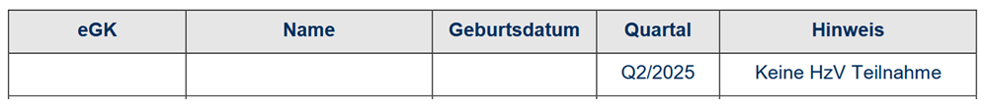
Ablehnung von SANE-Fällen
abgelehnte SANE-Fälle sind in der Datenempfangsbestätigung oder im SANE-Ablehnungsschreiben aufgeführt. Mögliche Gründe:
  zu oft über SANE abgerechnet (max. 2 Quartale in Folge möglich):
  keine HZV-Teilnahme:
  keine Mitgliedschaft bei der AOK BW/Bosch BKK
  Versicherter nicht identifizierbar (z.B. falsche/unvollständige Versichertennummer)
Nachabrechnung über KV möglich: berufen Sie sich ggf. auf die Ausnahmen der Abrechnungsrichtlinie
der KV § 3 (2) bzw. (3) und geben Sie einen Hinweis auf die Ablehnung von Leistungen der Sofortabrechnung
im Selektivvertrag
02.10.2026

Slide 17
1.
Teilnahme der Versicherten
2.
Sofortabrechnung nach Einschreibung (SANE)
3.
Vergütungs- und Abrechnungssystematik
4.
Abrechnungsprozess
5.
Internetauftritt

Slide 18
Wichtige Dokumente für die Abrechnung
    Gesamtziffernkranz (Anlage 12 Anhang 1):
    Legt den Leistungsumfang des Vertrages fest
    ICD-Liste (Anlage 12 Anhang 2):
    Auflistung und Zuordnung der Diagnosen, welche für die Abrechnung bestimmter Leistungen vorliegen müssen
    Honoraranlage (Anlage 12 Abschnitt I):
    Enthält die Abrechnungsziffern, -regeln und Vergütungen
Diese Dokumente finden Sie unter:
www.medi-verbund.de → Leistungen → Verträge/Abrechnung → AOK/Bosch BKK Pneumologie
→ Anlagen zum Vertrag
02.10.2026

Slide 19
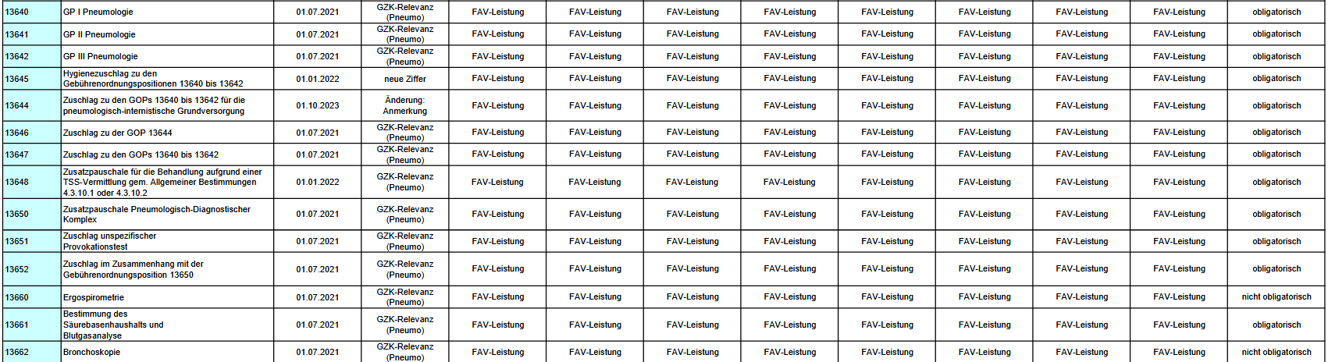
Gesamtziffernkranz (GZK) (Auszug)
Abgrenzung KV- und Vertragsabrechnung
aufgelistete EBM-Ziffern aus allen 140a-Verträgen sowie HZV: für teilnehmende Versicherte nicht über KV abrechenbar
nicht aufgelistete EBM-Ziffern: für teilnehmende Versicherte weiterhin über KV abrechenbar
02.10.2026

Slide 20




Gesamtziffernkranz (GZK)
Legende
Leistungen müssen für eingeschriebene Versicherte vom jeweiligen FACHARZT als Teil der Abrechnungsziffern erbracht werden.
Leistungen müssen für eingeschriebene Versicherte als Teil der Abrechnungsziffern erbracht werden, sofern Qualifikation und Ausstattung vorhanden.
Diese Leistungen sind durch einen anderen Facharztvertrag in den GZK eingegliedert aber bei Erbringung der Leistung mit den Abrechnungsziffern Ihres vorliegenden Vertrages abgegolten.
Zur Abstimmung bzgl. Erbringung (auch durch den Hausarzt) dieser Leistung ist die Absprache mit dem HAUSARZT erforderlich. Bei Abrechnung durch den FACHARZT ist die Leistung mit den Abrechnungsziffern Ihres vorliegenden Vertrages abgegolten.
02.10.2026

Slide 21
Laborleistungen und GZK
Umgang mit Laborleistungen, die im Gesamtziffernkranz (GZK) abgebildet sind:
  In den Pauschalen enthalten
  Anforderung erfolgt über ein mit dem Labor geregeltes Verfahren (anstatt mittels Laborüberweisung Muster 10/10A)
  Verrechnung erfolgt direkt zwischen Arzt und Labor
Umgang mit Laborleistungen, die im Vertrag als Einzelleistung abgebildet sind:
  Als Einzelleistung im Vertrag abrechenbar (32097 BNP, 32150 Troponin, 32212 Fibrinmonomere)
  Anforderung erfolgt über ein mit dem Labor geregeltes Verfahren (anstatt mittels Laborüberweisung Muster 10/10A)
  Verrechnung erfolgt direkt zwischen Arzt und Labor
Umgang mit Speziallaborleistungen, die nicht im GZK abgebildet sind:
  Werden weiterhin über Muster 10 beim Labor angefordert und dem Labor von der KV vergütet
Tipps: Fragen Sie beim Labor nach, wie Anforderungen für in Selektivverträge eingeschriebene Patienten gekennzeichnet werden sollten.
Bei Unsicherheit, prüfen Sie den GZK auf die jeweilige Laborziffer.
02.10.2026

Slide 22
Hinweise zum Wirtschaftlichkeitsbonus
Ärzte können bei wirtschaftlicher Veranlassung und Erbringung von Laborleistungen einen Wirtschaftlichkeitsbonus (GOP 32001 EBM) erhalten.
Bei der Berechnung werden auch selektivvertragliche Fälle berücksichtigt. Voraussetzung hierfür ist, dass diese Fälle als Pseudofall in Ihrer KV-Abrechnung erscheinen.
    → Für jeden Selektiv-Patienten sollten Sie daher einen sogenannten Pseudofall im KV-System anlegen und mit der Kennziffer 88192 versehen
02.10.2026

Slide 23
GZK: DMP und Sachkosten
DMP-Ziffern
Sind im GZK enthalten, trotzdem gilt:
AOK BW: DMP-Asthma/COPD-Leistungen sind wahlweise im Vertrag oder über die KV BW abrechenbar. Ausnahme: DMP-Schulungen sind nur über KV abrechenbar
Bosch BKK: alle DMP-Asthma/COPD-Leistungen werden über die KV BW abgerechnet
Sachkosten
Sachkosten auf Schein (Produktgruppe 205) sowie weitere Produktgruppen können für eingeschriebene Versicherte nicht mit der KV abgerechnet werden.
Die Abrechnung über Sprechstundenbedarf bleibt unberührt.
02.10.2026

Slide 24
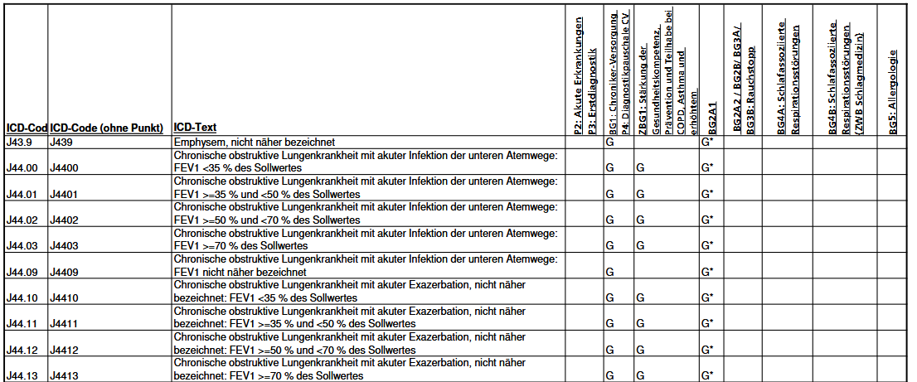
ICD-Liste (Auszug)
02.10.2026

Slide 25
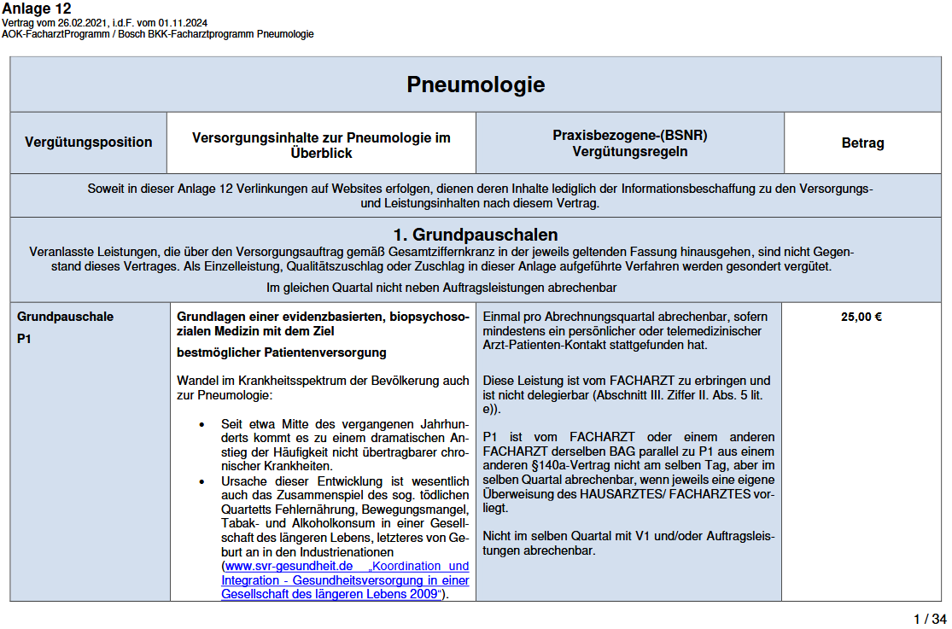
Honoraranlage (Auszug)
→ Bestimmte Ziffern können nur abgerechnet werden, wenn der Nachweis über das Gerät oder die Qualifikation vorliegt
02.10.2026

Slide 26
Abrechnungssystematik
Grundpauschale
oder
Zuschläge
Auftragsleistungen
Zusatzpauschale
Beratungsgespräche
Einzelleistungen
02.10.2026

Slide 27
Definition Arzt-Patienten-Kontakt (APK)
APK=
die Interaktion eines Facharztes und/oder eines medizinisch qualifizierten Praxismitarbeiters und dem Patienten und/oder dessen Bezugsperson
und
beinhaltet einen konkreten Bezug zur fachärztlichen bzw. psychotherapeutischen Versorgung des Patienten
Persönlicher APK: Eine Leistung wird zur gleichen Zeit am gleichen Ort (z.B. in der Praxis) erbracht.
Telemedizinischer APK: Die Leistung wird ausschließlich z.B. via zertifiziertem Videosystem, Telefon,
Messenger erbracht, also nicht am gleichen Ort und/ oder nicht zur gleichen Zeit.
Bitte beachten: Falls in einem Quartal ausschließlich telemedizinische Kontakte stattfinden, bitte den Fall mit der Ziffer FBE (Fernbehandlung) kennzeichnen.
02.10.2026

Slide 28




Vergütungslogik
Legende
Symbole
Fernbehandlung möglich
Ausschluss Delegation an nichtärztliche Mitarbeiter
nur abrechenbar bei Vorliegen gesicherter Diagnosen gem. ICD-Liste
wird bei Vorliegen der Voraussetzungen automatisch erzeugt
zur Abrechenbarkeit muss ein entsprechender Nachweis vorliegen (siehe Abrechnungsvoraussetzungen)
Abrechnungshäufigkeit
x / Q x mal pro Behandlungsfall (1 Patient, 1 Quartal)
x / 4Q x mal pro Krankheitsfall (1 Patient, 4 Quartale)
x / T x mal pro Behandlungstag
02.10.2026

Slide 29
Vergütungslogik
 | P1 | Grundpauschale | 1 / Q |  |  |  |  | 25,00 €
+ | P1UE* | Überweisung vom HZV-Hausarzt | 1 / Q |  |  |  |  | 10,00 €
 | + Q1 | Zuschlag Rationale Pharmakotherapie |  |  |  |  |  | max. 4,00 €
 | + Q5 | Zuschlag Röntgen |  |  |  |  |  | 1,00 €
 | + Q6 | Zuschlag Sonografie |  |  |  |  |  | 1,00 €
 | + Q7 | Zuschlag Duplex-Sonografie |  |  |  |  |  | 3,00 €
 | + Q8 | Zuschlag FeNO-Messung |  |  |  |  |  | 3,00 €
oder | V1 | Vertreterpauschale | 1 / Q |  |  |  |  | 12,50 €
Fernbehandlung möglich sofern erstmaliger Kontakt persönlich erfolgt ist
*Bosch BKK 5,00 €
02.10.2026

Slide 30
Vergütungslogik
Zuschlag Rationale Pharmakotherapie
Es gibt 3 unterschiedliche Pharmaquoten (grün-blau-rot), die automatisch von MEDIVERBUND berechnet und bei Erreichen der jeweiligen Quote vergütet werden:
Grün hinterlegt sind: Patentfreie Arzneimittel, für welche die Kasse im Rahmen von Ausschreibungen Rabattverträge nach § 130 a Abs. 8 SGB V abgeschlossen hat.
(Bei Quote ≥ 90 % → Vergütungszuschlag = 1,00€)
Blau hinterlegt sind: Patentgeschütze und / oder biotechnologisch hergestellte Arzneimittel, für die Rabattverträge nach § 130 a Abs. 8 SGB V abgeschlossen wurden.
(Bei Quote ≥ 70 % → Vergütungszuschlag = 0,50€)
Rot hinterlegt sind: Arzneimittel, die in der Regel durch qualitative und wirtschaftliche Alternativen unter Beachtung medizinischer Ausschlusskriterien substituiert werden können.
(Bei Quote ≤ 3% → Vergütungszuschlag = 2,50€)
Orange hinterlegt sind: Ausgewählte Original-Arzneimittel, die durch wirtschaftliche Alternativen (rabattierte „blau“ gekennzeichnete Original-Arzneimittel) ersetzt werden können.
02.10.2026

Slide 31
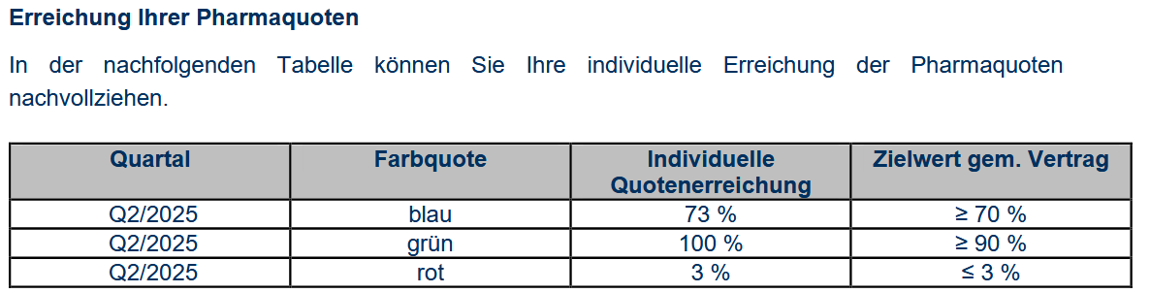
Pharmaquotenerreichung
Informationsseite im Abrechnungsbrief
Der Abrechnungsbrief enthält eine Auflistung der Quoten und der Zielwerte gem. Vertrag sowie eine Darstellung der arztindividuellen Erreichung der Quote.
Zusätzlich bietet diese Seite einige Tipps und Tricks, wie die Quotenerreichung bei Bedarf optimiert werden kann.
02.10.2026

Slide 32
Vergütungslogik
Akute Erkrankungen
Zusatzpauschale:
 | P2 | Akute Erkrankungen | Tagesausschluss zur BG1 | 1 / T 2 / Q 4 / 4Q |  |  |  |  | 13,00 €
Diagnostikpauschale:
 | P3 | Erst- und Akutdiagnostik | Tagesausschluss zur P4 Quartalsausschluss zur BG1 Nur additiv zur P2 Keine BG1 in den vergangenen 8 Quartalen | 1 / 4Q |  |  |  |  | 35,00 €
02.10.2026

Slide 33
Vergütungslogik
Chronische Erkrankungen
Beratungsgespräch:
BG1 | Chronische Erkrankungen 1 Einheit = 10 min Gesprächszeit | 1 / T 8 / 4Q |  |  |  |  |  | 20,00 €
+ ZBG1 | Zuschlag zur BG1: Stärkung der Gesundheitskompetenz, Prävention und Teilhabe bei COPD, Asthma und erhöhtem Exazerbationsrisiko | 1 / T 4 / 4Q |  |  |  |  |  | 13,00 €
+ Q2* | Strukturzuschlag EFA® | 1 / Q |  |  |  |  |  | 10,00 €
EFA® = Entlastungsassistentin in der Facharzt-Praxis
Die Fortbildung wird angeboten durch das Institut für fachübergreifende Fortbildung und Versorgungsforschung der MEDI Verbünde e.V. (IFFM) – in enger Abstimmung mit dem BdP BW und den Krankenkassen
Die Fortbildung umfasst 80 Unterrichtseinheiten.
Die Weiterbildung zur Pneumologischen Assistentin wird angerechnet
*Bosch BKK 5,00 €
Diagnostik:
P4 | Diagnostikpauschale (chronisch) | Nur additiv zur BG1 Tagesausschluss zur P3 | 1 / 4Q |  |  |  |  |  | 20,00 €
02.10.2026

Slide 34
Vergütungslogik
Tabakentwöhnung
 | BG2A1 | Intensivierte Einzelberatung zum Rauchstopp bei Asthma/COPD 1 Einheit = 5 min Gesprächszeit Nicht im gleichen Krankheitsfall neben 92020 (DMP) abrechenbar |  |  | 1 / T 3 / 4Q |  |  |  |  | 10,00 €
 | BG2A2 | Intensivierte Einzelberatung zum Rauchstopp bei sonstigen Erkrankungen 1 Einheit = 5 min Gesprächszeit Nicht im gleichen Krankheitsfall neben 92020 (DMP) abrechenbar |  |  | 1 / 4Q |  |  |  |  | 10,00 €
 | BG2B | Psychoedukative Gruppenschulung (5-20 Teilnehmer) 1 Einheit = 90 min Schulung |  |  | 1 / 3 Jahre |  |  |  |  | 25,00 €
 | BG3A | Raucherberatung als Einzeltherapie 1 Einheit = 45 min Therapie |  |  | 10 / 3 Jahre |  |  |  |  | 80,00 €
 | BG3B | Raucherberatung als Gruppentherapie (4-14 Teilnehmer) |  |  | 12 / 3 Jahre |  |  |  |  | 25,00 €
Kombiniertes Kontingent max. 15 / 3 Jahre
02.10.2026

Slide 35
Vergütungslogik
Beratungsgespräche Schlaf / Allergie
 | BG4A | Schlafassoziierte Respirationsstörungen 1 Einheit = 5 min Gesprächszeit |  |  | 2 / 4Q |  |  |  |  | 10,00 €
 | BG4B | Schlafassoziierte Respirationsstörungen 1 Einheit = 5 min Gesprächszeit |  |  | 4 / 4Q |  |  |  |  | 10,00 €
 | BG5 | Versorgungsplanung nach positivem Allergietest bzw. Adhärenzgespräch (bei bereits nachgewiesener Allergie) 1 Einheit = 5 min Gesprächszeit |  |  | 4 / 4Q |  |  |  |  | 10,00 €
Nicht kombinierbar im gleichen Krankheitsfall
02.10.2026

Slide 36
Vergütungslogik
Einzelleistungen I
 | E1 | Spiroergometrie |  |  | 44,00 €
 | E2 | Bronchoskopie |  |  | 128,00 €
 | E3 | Polygrafie |  |  | 71,50 €
 | E4 | Polysomnografie |  |  | 353,00 €
Diagnostikkomplexe:
 | E5A | Diagnostikkomplex I Unspezifischer bronchialen Provokationstests oder Druckmessung der Lunge oder Bestimmung der Lungendehnbarkeit | jew. 1 / 4Q Ausnahme: Erneute Abrechnung in diesem Zeitraum mögl. bei Verdacht auf wesentlich geänderte Diagnose. Dafür Ver-dachtsdiagnose und Infoziffer DAE dokumentieren | 40,00 €
 | E5B | Diagnostikkomplex II Komplexe Blutgasdiagnostik |  | 30,00 €
 | E5C | Diagnostikkomplex III Prick- und/oder Scratch- und/oder Reib- und/oder Skarifikations- und/oder Intrakutan-Testung und/oder Konjunktivaler und/oder nasaler Provokationstest | 1 / 4Q Ausnahme: Erneute Abrechnung in diesem Zeitraum mögl. bei Verdacht auf wesentlich geänderte Diagnose oder bei bes. Allergenen vor der spezif. Immuntherapie. Dafür ggf. Verdachtsdiagnose und Infoziffer DAE / TIN dokumentieren | 25,00 €
02.10.2026

Slide 37
Vergütungslogik
Einzelleistungen II
 | E6 | Hyposensibilisierungsbehandlung Bei sublingualer Therapie nur abrechenbar bei Neueinstellung des Patienten |  |  | 10,00 €
 | E7 | Aufwendige subkutane Therapie bei schwerem Asthma Nur bei Neueinstellung- bzw. Umstellung des Patienten abrechenbar |  |  | 20,00 €
 | E8 | Intensivierte Betreuung bei aufwändiger Infusionstherapie | 1 / Q |  | 40,00 €
Labor:
 | 32097 | BNP |  | 19,40 €
 | 32150 | Troponin |  | 11,25 €
 | 32212 | Fibrinmonomere |  | 17,80 €
Weitere Laborwerte zunächst auf GZK-Relevanz prüfen. Sind die Ziffern im GZK nicht aufgeführt (i.d.R. bei OIII-Labor) erfolgt die Abrechnung über EBM. Zu Labor und GZK siehe auch entsprechende Folie.
02.10.2026

Slide 38
Vergütungslogik
DMP
 | 92001 | DMP Asthma/COPD Einschreibepauschale eDMP |  |  | Abrechenbar gemäß DMP-Verträge AOK
 | 92003 | DMP Asthma/COPD Folgedokumentation eDMP
 | 92005 | DMP Asthma/COPD Dokumentationspauschale Arztwechsel bei eDMP
 | 92006 | DMP Asthma/COPD Betreuungspauschale
 | 92008 | DMP Asthma/COPD Betreuungspauschale pneumologisch qualifizierter Arzt
 | 92009 | DMP Asthma/COPD Erstellung eines Behandlungsplans
 | 92010 | DMP Asthma/COPD Erneutes Ausfüllen einer Erstdoku bei eDMP
 | 92012 | DMP Asthma/COPD Erneute Einschreibung nach Ausschreibung durch die Krankenkasse bei eDMP
AOK BW: Abrechnung entweder über den Vertrag oder über die KV; Schulungen können nur über die KV abgerechnet werden
Bosch BKK: Abrechnung über die KV
02.10.2026

Slide 39
Vergütungslogik
Auftragsleistungen
 | A0 | Grundpauschale Auftragsleistung |  |  | 12,50 €
 | A1 | Spiroergometrie (siehe Einzelleistung) |  |  | 44,00 €
 | A2 | Bronchoskopie (siehe Einzelleistung) |  |  | 128,00 €
 | A3 | Polygrafie (siehe Einzelleistung) |  |  | 71,50 €
 | A4 | Polysomnografie (siehe Einzelleistung) |  |  | 353,00 €
 | A5A | Diagnostikkomplex I (siehe Einzelleistung) |  |  | 40,00 €
 | A5B | Diagnostikkomplex II (siehe Einzelleistung) |  |  | 30,00 €
 | A5C | Diagnostikkomplex III (siehe Einzelleistung) |  |  | 25,00 €
 | A6 | Hyposensibilisierungsbehandlung |  |  | 10,00 €
 | A7 | Aufwändige subkutane Therapie bei schwerem Asthma (siehe Einzelleistung) |  |  | 20,00 €
 | A8 | Intensivierte Betreuung bei aufwändiger Infusionstherapie (siehe Einzelleistung) |  |  | 40,00 €
 | A9 | Röntgen |  |  | 12,50 €
 | A10 | Sonografie |  |  | 16,50 €
 | A11 | Duplex-Sonografie |  |  | 20,00 €
 | A12 | FeNO-Messung |  |  | 17,00 €
Hinweise: Neben Auftragsleistungen sind keine anderen Leistungen des Vertrags abrechenbar
Die Abrechnung von Auftragsleistungen erfordert eine „Überweisung Zielauftrag“
02.10.2026

Slide 40
Vergütungslogik
Dokumentationsziffern
Qualitätsindikatoren:
 | ACT | Indikator 1 (Asthmakontrolle) Jede Asthmakontrolle muss mittels der Ziffer „ACT“ dokumentiert werden
 | IIE | Indikator 5 (Influenza-ImpfEmpfehlung) Jede Empfehlung muss mittels der Ziffer „IIE“ dokumentiert werden
Infoziffern:
 | DAE | Diagnoseänderung Siehe Diagnostikkomplexe E5A, E5B, E5C
 | TIN | Therapieindikation bei besonderen Allergenen vor der spezifischen Immuntherapie Siehe E5C Diagnostikkomplex III
 | FBE | Fernbehandlung Angeben, wenn in einem Quartal ausschließlich telemedizinische Kontakte stattfinden
02.10.2026

Slide 41
Abrechnungsbeispiele
Beispiel 1
Behandlung einer Patientin mit 1 Behandlungstermin im Quartal - gut kontrolliertes Pollenasthma
1. Termin | P1 | Grundpauschale | 25,00 €
 | P1UE* | Überweisung vom HZV-Hausarzt | 10,00 €
 | ---Q1--- | Qualitätszuschlag Rationale Pharmakotherapie (rot-blau-grün) | 4,00 €
 | ---Q8--- | Strukturzuschlag FeNO-Messung | 3,00 €
 | BG1 | Beratungsgespräch Chronische Erkrankungen | 20,00 €
 | ---Q2---* | Strukturzuschlag EFA® | 10,00 €
 | P4 | Diagnostikpauschale (chronisch) | 20,00 €
 | BG5 | Versorgungsplanung nach positivem Allergietest | 10,00 €
 | ACT | Infoziffer zur Dokumentation des Asthmakontrolltests
 |  | Summe: | 102,00 €
*Bosch BKK 5,00 €
02.10.2026

Slide 42
Abrechnungsbeispiele
Beispiel 2
Behandlung eines COPD-Patienten – Rez. Exacerbationen (FEV1 >=35 % und <50 % des Sollwertes) – chron. Nikotinkonsum
1. Termin | P1 | Grundpauschale | 25,00 €
 | P1UE* | Überweisung vom HZV-Hausarzt | 10,00 €
2. Termin | E1 | Spiroergometrie | 44,00 €
3. Termin | E5B | Komplexe Blutgasdiagnostik | 30,00 €
4. Termin | BG1 | Beratungsgespräch Chronische Erkrankungen | 20,00 €
 | ---ZBG1--- | Zuschlag auf BG1 zur Stärkung der Gesundheitskompetenz | 13,00 €
 | ---Q2---* | Strukturzuschlag EFA® | 10,00 €
 | P4 | Diagnostikpauschale (chronisch) | 20,00 €
5. Termin | BG2A1** | Intensivierte Einzel-Beratung zum Rauchstopp | 10,00 €
6. Termin | BG3A | Raucherberatung als Einzeltherapie | 80,00 €
7. Termin | BG3A | Raucherberatung als Einzeltherapie | 80,00 €
8. Termin | BG3A | Raucherberatung als Einzeltherapie | 80,00 €
 |  | Summe: | 422,00 €
*Bosch BKK 5,00 €
**BG2A1 nur bei Kombination F17.1/F17.2 und Asthma oder COPD abrechenbar
02.10.2026

Slide 43
Abrechnungsbeispiele
Beispiel 3
Patient mit unklarer Dyspnoe, Allergieabklärung, Rauchstopp; 2 Behandlungstermine
1. Termin | P1 | Grundpauschale | 25,00 €
 | P1UE* | Überweisung vom HZV-Hausarzt | 10,00 €
 | ---Q5--- | Strukturzuschlag Sonografie | 1,00 €
 | ---Q6--- | Strukturzuschlag Röntgen | 1,00 €
 | ---Q8--- | Strukturzuschlag FeNO-Messung | 3,00 €
 | E5A | Unspezifischer bronchialer Provokationstest | 40,00 €
2. Termin | E5C | Pricktest | 25,00 €
 | BG1 | Beratungsgespräch Chronische Erkrankungen | 20,00 €
 | ---Q2---* | Strukturzuschlag EFA® | 10,00 €
 | BG5 | Versorgungsplanung nach positivem Allergietest | 10,00 €
 | ACT | Infoziffer Asthmakontrolltest
 |  | Summe: | 145,00 €
*Bosch BKK 5,00 €
02.10.2026

Slide 44
Abrechnungsbeispiele
Beispiel 5
Patient mit obstruktiver Schlafapnoe
1. Termin | P1 | Grundpauschale |  | 25,00 €
 | P1UE* | Überweisung vom HZV-Hausarzt |  | 10,00 €
 | ---Q5--- | Strukturzuschlag Röntgen |  | 1,00 €
 | ---Q6--- | Strukturzuschlag Sonografie |  | 1,00 €
 | ---Q7--- | Strukturzuschlag Duplex-Sonografie |  | 3,00 €
 | ---Q8--- | Strukturzuschlag FeNO-Messung |  | 3,00 €
 | P2 | Akute Erkrankungen |  | 13,00 €
 | E3 | Polygrafie |  | 71,50 €
2. Termin | E4 | Polysomnografie |  | 353,00 €
3. Termin | BG4B | Beratungsgespräch Schlafassoziierte Respirationsstörungen (bei Zusatzqualifikation Schlafmedizin) | BG4B-Kontingent für einen Krankheitsfall ausgeschöpft | 10,00 €
4. Termin | BG4B | Beratungsgespräch Schlafassoziierte Respirationsstörungen |  | 10,00 €
5. Termin | BG4B | Beratungsgespräch Schlafassoziierte Respirationsstörungen |  | 10,00 €
6. Termin | BG4B | Beratungsgespräch Schlafassoziierte Respirationsstörungen |  | 10,00 €
 |  | Summe: |  | 520,50 €
*Bosch BKK 5,00 €
02.10.2026

Slide 45
1.
Teilnahme der Versicherten
2.
Sofortabrechnung nach Einschreibung (SANE)
3.
Vergütungs- und Abrechnungssystematik
4.
Abrechnungsprozess
5.
Internetauftritt

Slide 46
Abrechnungsprozess
05. Januar
Abrechnung
4. Quartal des Vorjahres
05. April
Abrechnung
1. Quartal des Jahres
05. Juli
Abrechnung
2. Quartal des Jahres
05. Oktober
Abrechnung
3. Quartal des Jahres
Stichtag für
Stichtag für
Stichtag für
Stichtag für
Abrechnungsprüflauf in der Vertragssoftware
Übermittlung der Abrechnungsdaten via Vertragssoftware + Online Key
Bestätigung des Eingangs durch die MEDIVERBUND AG
Prüfung durch MEDIVERBUND AG - Gegenprüfung durch Kasse
Auszahlung und Versand Abrechnungsnachweis durch MEDIVERBUND AG (Mitte des 3. Monats nach Abrechnungsquartal z.B. Q1 →Auszahlung Mitte Juni )
02.10.2026

Slide 47
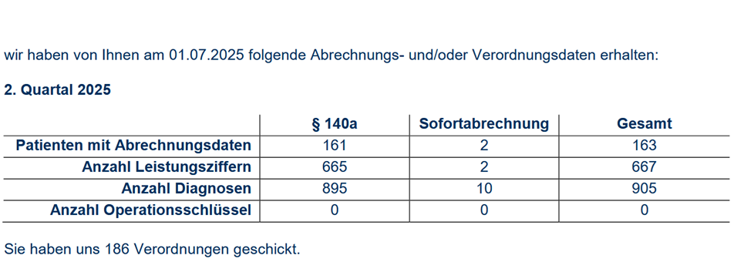
Empfangsbestätigung der Abrechnungsdaten
Nach erfolgreicher Übermittlung der Abrechnungsdaten über die Vertragssoftware erhalten Sie eine Datenempfangsbestätigung:
Sehr geehrter Arzt/Sehr geehrte Ärztin,
Tipp: Prüfen Sie nach dem Versand der Abrechnungsdaten den Erhalt der Datenempfangsbestätigung und vergleichen Sie die Fallzahlen
02.10.2026

Slide 48
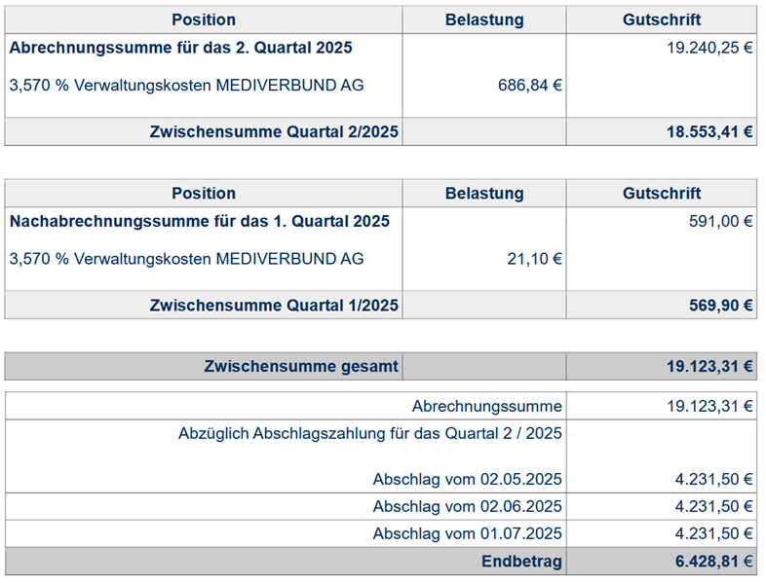
Inhalt des Abrechnungsbriefes
Informationen zu Abrechnung,
Änderungen und Neuerungen des Vertrags
Information über Abrechnungssumme des
laufenden Quartals sowie Nachabrechnungen
aller Vorquartale
02.10.2026

Slide 49
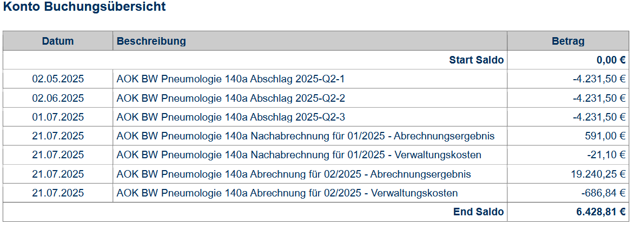
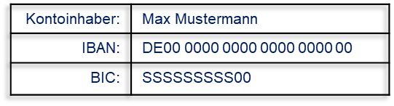
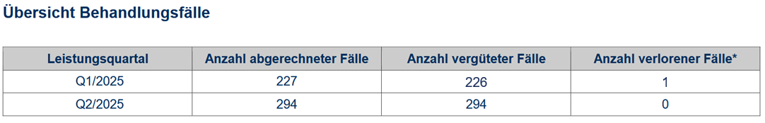
Inhalt des Abrechnungsbriefes
Buchungsübersicht:
Änderungen der Bankverbindung bitte rechtzeitig über Arztportal oder Stammdatenänderungsblatt mitteilen!
Übersicht Behandlungsfälle:
02.10.2026

Slide 50
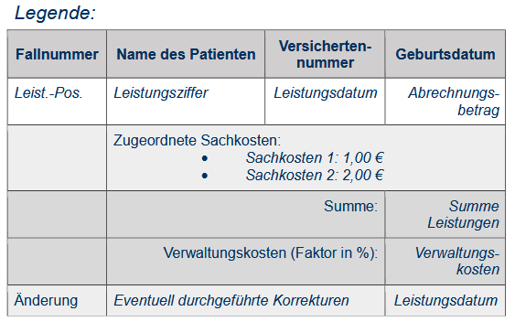
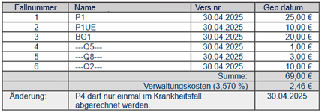
Inhalt des Abrechnungsbriefes
Einzelnachweise
detaillierte, fallbezogene Darstellung der Leistungen
von MEDIVERBUND erzeugte Ziffern sind mit „---Ziffer---“ gekennzeichnet
NEGSOFAB: 15% Abzug für Versicherte, die nach 2 Quartalen in Folge noch nicht gültig am Facharztprogramm teilnehmen
Abrechnungsmitteilungen/ Änderungen sind unterhalb eines Falls aufgelistet
02.10.2026

Slide 51
Elektronisches Korrekturverfahren
Abrechnungskorrekturen können bis zu 12 Monate nach Ende des Quartals über die Vertragssoftware durchgeführt werden.
  Beispiel: Leistungsdatum 12.02. → Korrekturübermittlung möglich bis zum 31.03. des Folgejahres
wichtig ist hierbei, dass Sie immer den gesamten Behandlungsfall erneut übermitteln und nicht nur die einzelnen Leistungsziffern, die Sie korrigieren möchten. Der bisherige Datensatz (Leistungen/Diagnosen) wird dann für diesen Behandlungsfall komplett durch die neu übermittelten Daten ersetzt.
02.10.2026

Slide 52
Regelwerksprüfung der KV
Es gibt bei allen § 140a -Verträgen eine Regelwerksprüfung seitens der KV. Aufgrund dieser Prüfung werden Leistungen die sich im GZK befinden und bei 140a Patienten über die KV abgerechnet werden direkt aus der KV Abrechnung gestrichen.
In diesem Fall können Sie den Behandlungsfall innerhalb von 12 Monaten nach Ende des Leistungsquartals elektronisch über die Vertragssoftware nachabrechnen, damit eine Vergütung der Leistungen stattfinden kann.
Bitte beachten Sie: In den meisten Fällen wird nicht der gesamte Fall von der KV abgewiesen. Bitte stellen Sie vor einer Nachabrechnung über den Vertrag sicher, dass für diesen Patienten keine Leistungen von der KV vergütet wurden.
02.10.2026

Slide 53
Auszahlungsprozess
Die Auszahlung erfolgt in zwei Schritten:
  Abschlagszahlungen und
  Schlusszahlung
Die Abschlagszahlungen erfolgen monatlich in Höhe von max. 19,50 € pro Grundpauschale P1
Die Berechnung der Abschlagszahlungen erfolgt anhand der Abrechnungsdaten des Vorquartals
Die Schlusszahlung erfolgt ca. 10 Wochen nach dem Abrechnungsstichtag
02.10.2026

Slide 54
Abrechnungsprüfung
Beispiel Auftragsleistungen
Regel: Bei Abrechnung der Grund- oder Vertreterpauschale können im gleichen Quartal keine Auftragsleistungen abgerechnet werden.
nach Prüfung:
Übermittelte Daten:
1 | P1 | 14.07.2025 | 25,00 €
2 | P1UE | 14.07.2025 | 10,00 €
3 | E5C | 04.08.2025 | 25,00 €
4 | Summe: |  | 60,00 €
Änderung: | A5C wurde durch E5C ersetzt, da Sie kein Zielbehandler waren. | 04.08.2025
Datum | Ziffer
14.07.2025 | P1
14.07.2025 | P1UE
04.08.2025 | A5C
1 | P1 | 16.07.2025 | 25,00 €
2 | P1UE | 16.07.2025 | 10,00 €
3 | ---Q5--- | 16.07.2025 | 1,00 €
4 | Summe: |  | 36,00 €
Änderung: | A9 wurde gestrichen, da Sie kein Zielbehandler waren. | 26.07.2025
Datum | Ziffer
16.07.2025 | P1
16.07.2025 | P1UE
26.07.2025 | A9
02.10.2026

Slide 55
Abrechnungsprüfung
Beispiel ICD-Einschluss
Regel: Bestimmte Leistungen können nur bei Vorliegen einer bestimmten gesicherten Diagnose gemäß Anhang 2 zu Anlage 12 abgerechnet werden.
Übermittelte Daten:
Datum | Ziffer | Diagnosen
02.07.2025 | P1
02.07.2025 | P1UE
23.08.2025 | BG1 | J45.0 V
1 | P1 | 02.07.2025 | 25,00 €
2 | P1UE | 02.07.2025 | 10,00 €
5 | Summe: |  | 35,00 €
Änderung: | Zur Abrechnung von BG1 ist eine gesicherte Diagnose gem. Anhang 2 zu Anlage 12 des Vertrages notwendig. | 23.08.2025
nach Prüfung:
02.10.2026

Slide 56
Abrechnungsprüfung
Beispiel Tagesausschlüsse
Übermittelte Daten:
Datum | Ziffer
02.07.2025 | P1
02.07.2025 | P1UE
02.07.2025 | P2
02.07.2025 | BG1
nach Prüfung:
1 | P1 | 02.07.2025 | 25,00 €
2 | P1UE | 02.07.2025 | 10,00 €
3 | BG1 | 02.07.2025 | 20,00 €
4 | Summe: |  | 55,00 €
Änderung: | P2 kann am selben Tag nicht neben BG1 abgerechnet werden. | 02.07.2025
02.10.2026

Slide 57
Ziffernerfassung in der Software
Leistungsziffern müssen bei den meisten Vertragssoftwaren einzeln eingegeben werden und nicht mit dem Faktorverfahren (z.B. 5x)
falsch:
richtig:
Datum | Ziffer
01.07.2025 | 3 BG4B
Datum | Ziffer
01.07.2025 | BG4B
01.07.2025 | BG4B
01.07.2025 | BG4B
02.10.2026

Slide 58
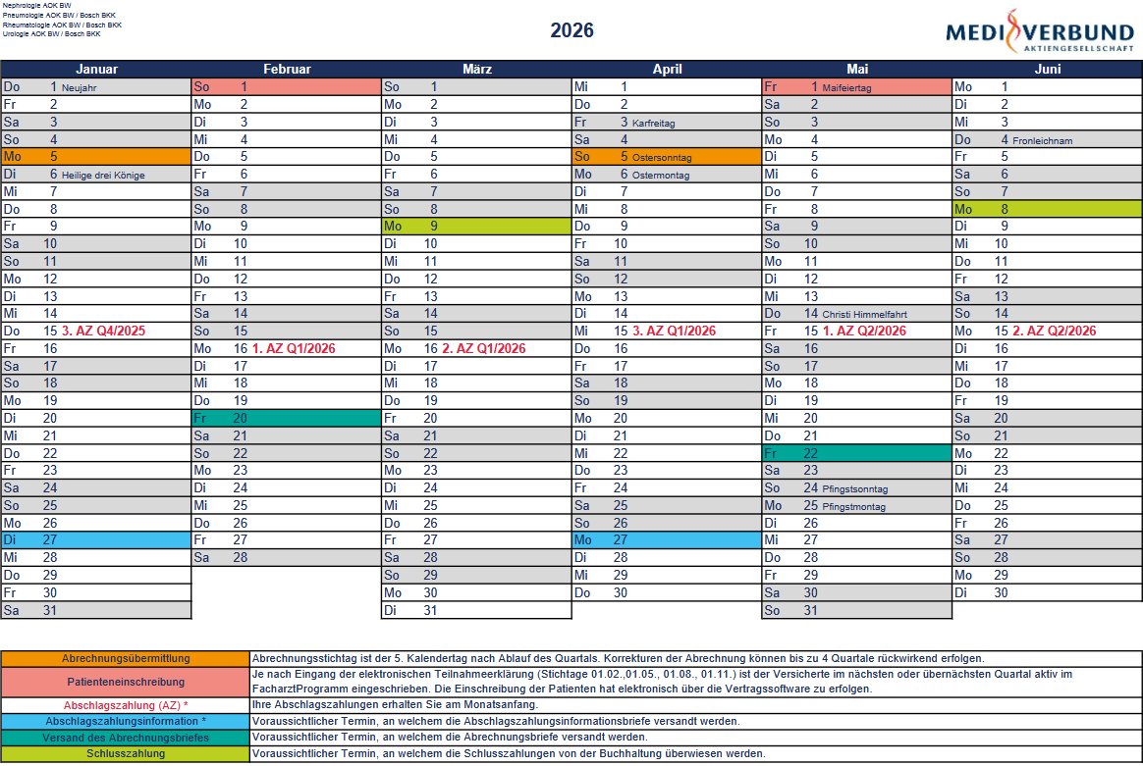
Kalender mit wichtigen Abrechnungsterminen
Den Kalender finden Sie unter www.medi-verbund.de → Leistungen → Verträge/Abrechnung → AOK/Bosch BKK Pneumologie
→ Abrechnungsunterlagen
02.10.2026

Slide 59
1.
Teilnahme der Versicherten
2.
Sofortabrechnung nach Einschreibung (SANE)
3.
Vergütungs- und Abrechnungssystematik
4.
Abrechnungsprozess
5.
Internetauftritt

Slide 60

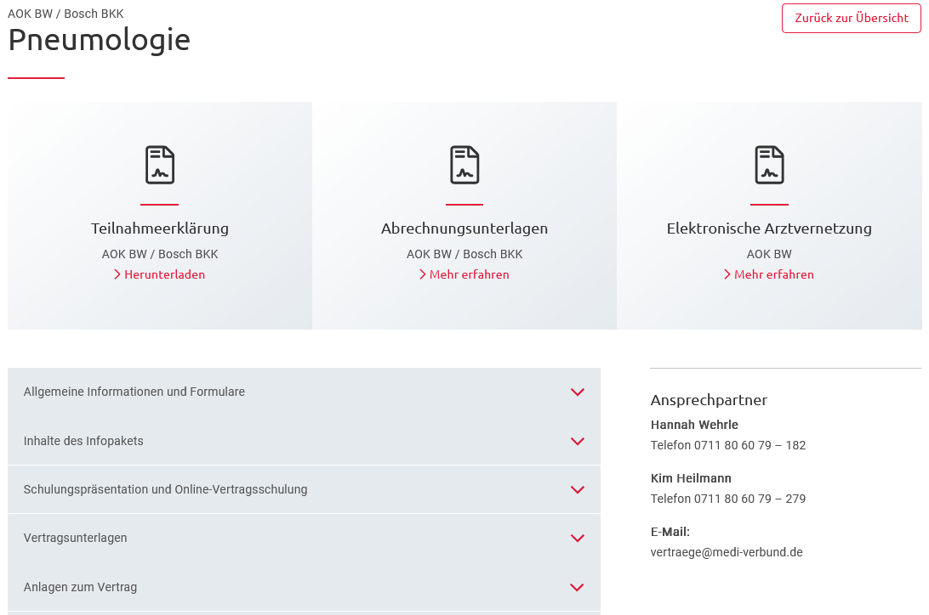
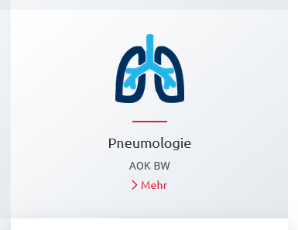
www.medi-verbund.de
02.10.2026

Slide 61
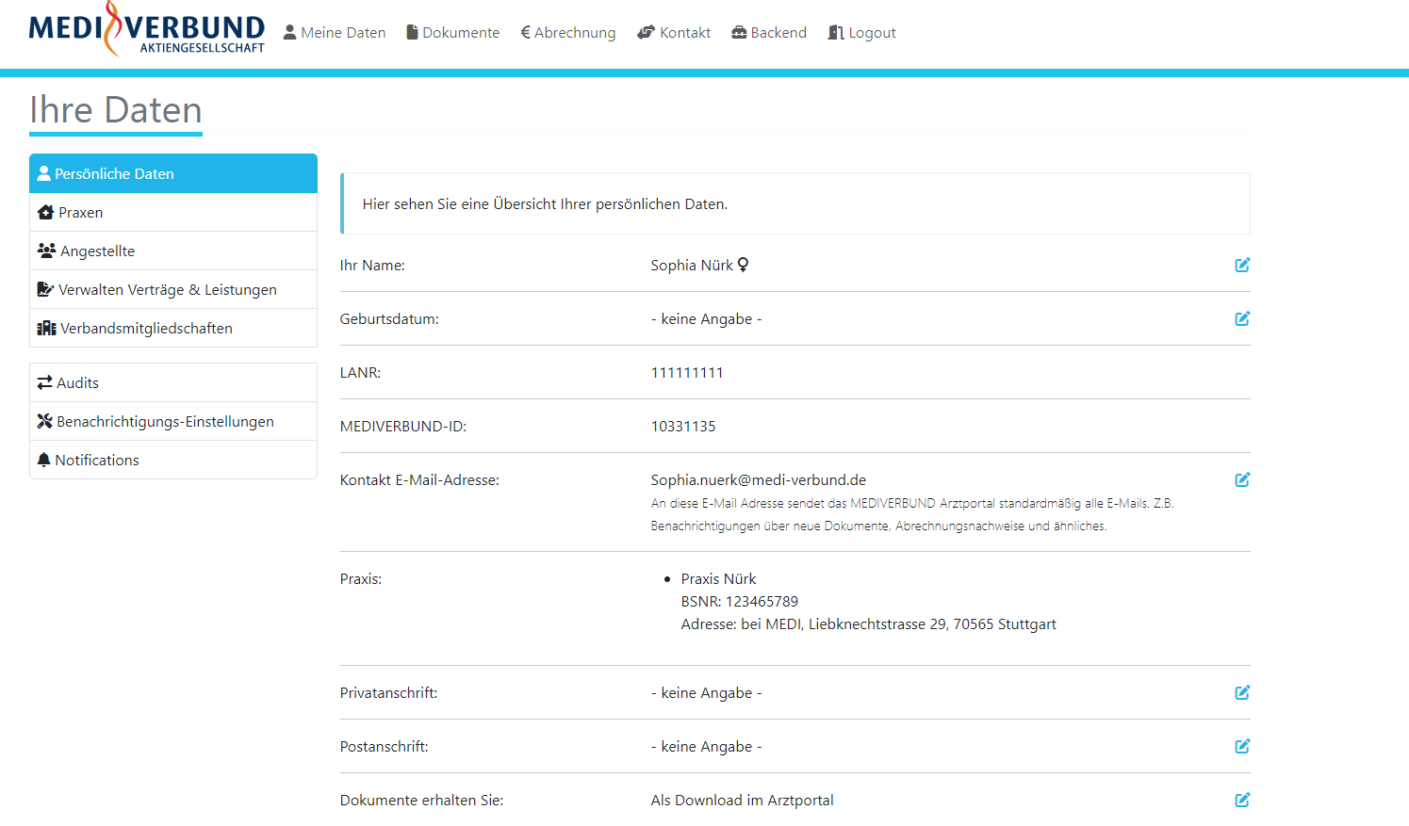
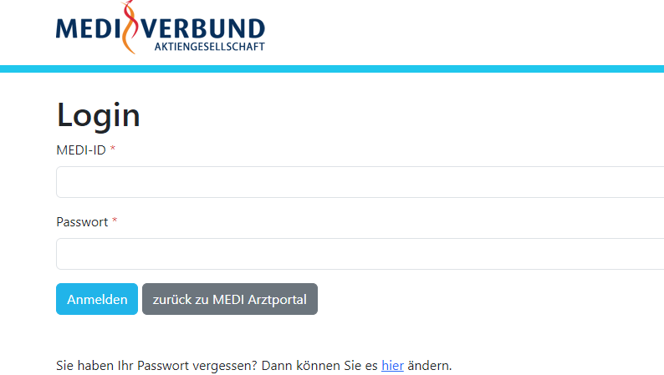
www.medi-arztportal.de
alle Dokumente, den Facharztvertrag betreffend abrufbar (z.B. Abrechnungsnachweis oder Abrechnungsempfangsbestätigung)
Ihre bei uns hinterlegten, persönlichen Daten einsehen und uns Änderung zeitnah, einfach und komfortabel mitteilen
Ihre persönlichen Zugangsdaten und alle relevanten Informationen zum MEDIVERBUND Arztportal erhalten Sie mit Ihrem Starterpaket
02.10.2026

Slide 62

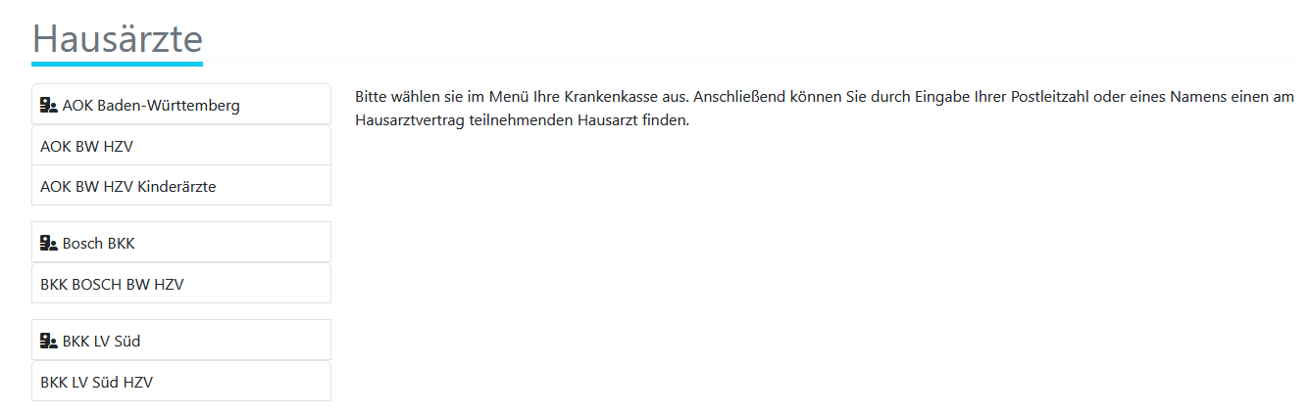
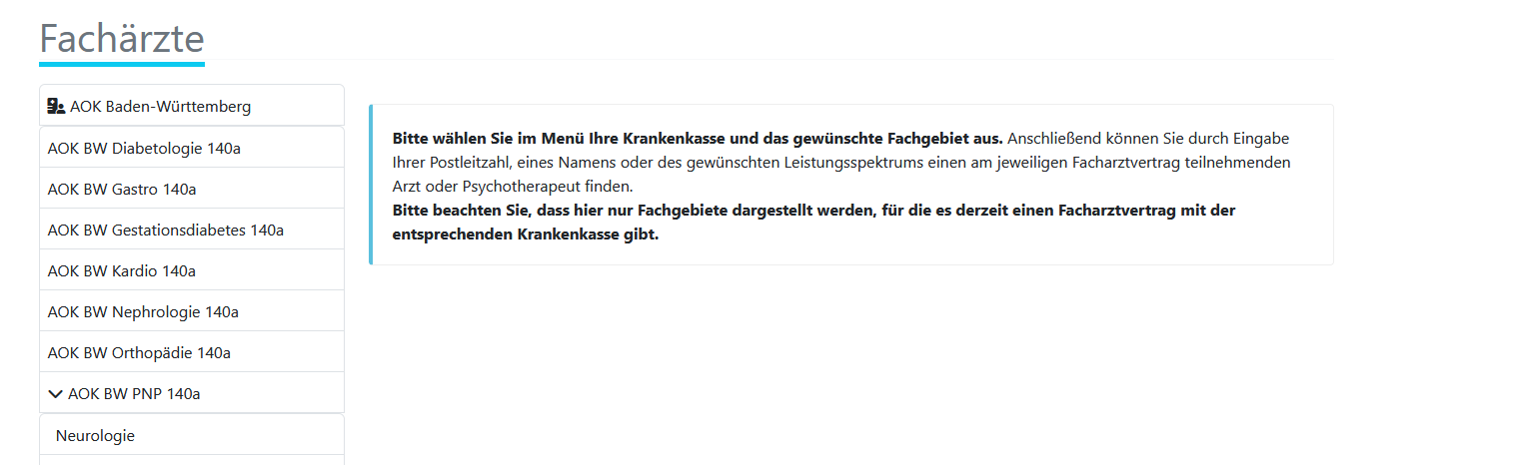
www.medi-arztsuche.de
02.10.2026

Slide 63
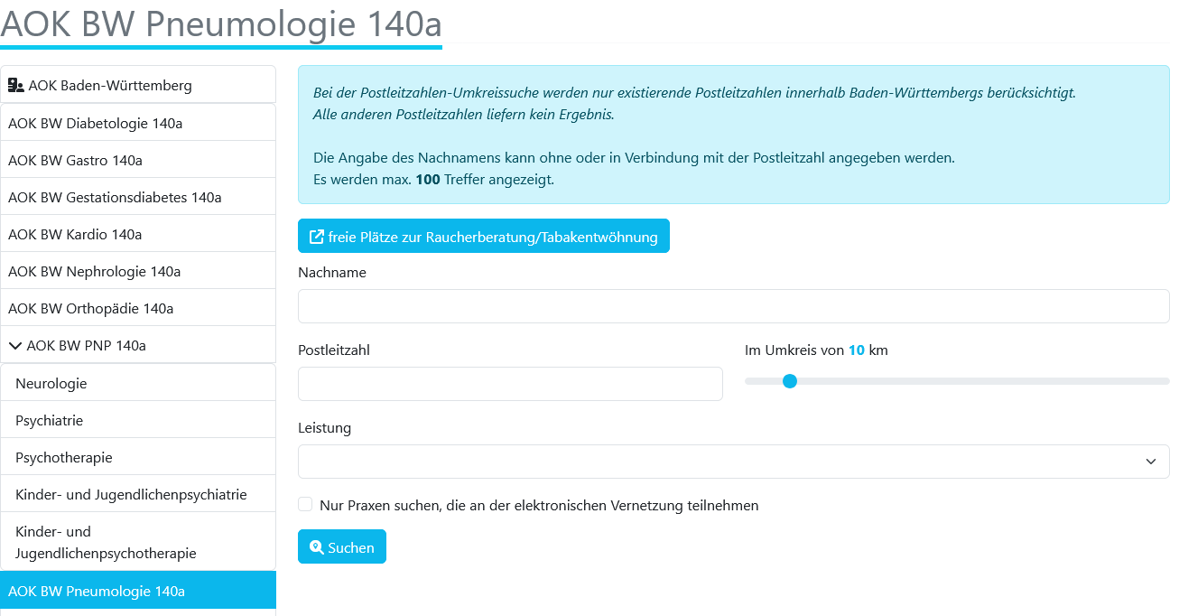
www.medi-arztsuche.de
Formular Meldung freier Plätze zur Raucherberatung/Tabakentwöhnung:
www.medi-verbund.de → Leistungen → Verträge/Abrechnung → AOK/Bosch BKK Pneumologie
→ Allgemeine Informationen und Formulare → Freie Gruppenschulungen und -therapieplätze
02.10.2026

Slide 64
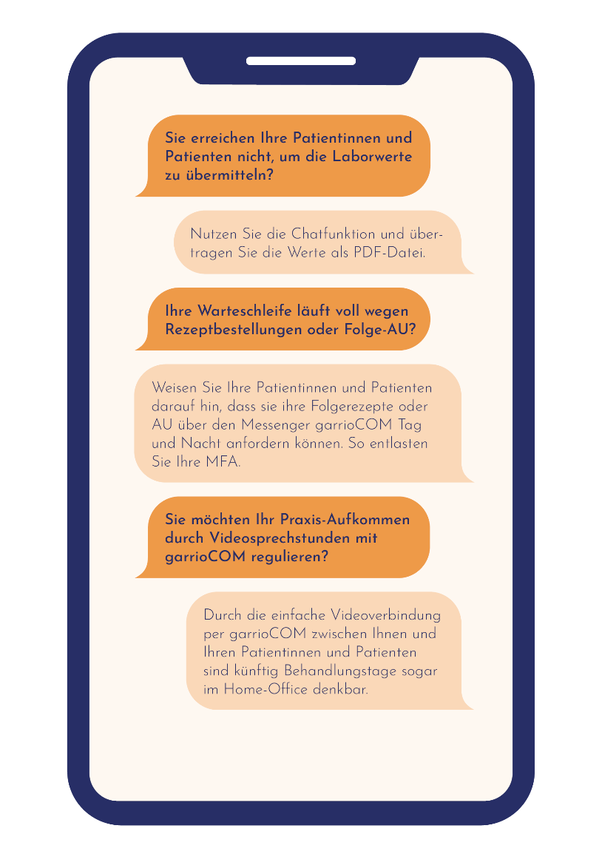

^{garrioCOM:}
^{DER SICHERE MESSENGER}
^{FÜR IHRE PRAXIS}
Nutzen Sie die neue App garrioCOM, um mit Ihren Patientinnen und Patienten zu kommunizieren und Ihren Praxisalltag zu entlasten.
Bestellen Sie garrioCOM unter www.garrio.de/bestellung.
Wir schalten Ihnen den Messenger und alle Funktionen für Ihre Praxis frei.
IHre Vorteile:
Entlastung der Telefonie durch digitale
Bestellung von Rezepten und AU
sichere Kommunikation – inklusive Austausch von Bildern und Dateien
Videosprechstunde
patientenbezogene ­Chatfunktion
digitale Bereitstellung von Formularen
webbasiert und intuitiv – keine Installation notwendig
DSGVO-konform
von Praxisteams entwickelt
garrioCOM auf einen Blick – in diesem Video:
02.10.2026

Slide 65
Förderung von Stipendien zum Physician Assistant
- AOK BW
Seit Juli 2023 besteht die Möglichkeit zur Förderung der Ausbildung zum Physician Assistant / akademisierte EFA® bzw. gleichartige Studiengänge für Facharztpraxen. Hierfür ist Folgendes zu beachten:
  Das Stipendium wird für max. 12 Quartale gewährt und mit max. 5.000,00 € unterstützt. Die Ausschüttung erfolgt quartalsweise mit je 300,00 € sowie einer einmaligen Zahlung in Höhe von 1.400,00 € nach Studienabschluss.
  Die Anzahl an zu vergebenen Stipendien ist auf 100 begrenzt. Maßgeblich für die Bewilligung ist der Eingang des Stipendienvertrages an die Mailadresse reutter@mediverbund-iffm.de.
  Ausbildungen, die vor dem 01.07.2023 aufgenommen wurden und zu diesem Zeitpunkt noch nicht beendet waren, sind von der Begrenzung ausgenommen und können ebenso gefördert werden.
  Anspruch auf das Stipendium besitzt der/die TrägerIn der Studiengebühren („StipendiatIn“)
→ Bei Interesse können Sie sich gerne an die folgende Adresse wenden: reutter@mediverbund-iffm.de
02.10.2026

Slide 66




Vielen Dank für Ihre Aufmerksamkeit!
Noch Fragen? Sie erreichen uns unter:
Frau Wehrle: 0711 80 60 79 182
Abteilung Abrechnung: 0711 806079-0
vertraege@medi-verbund.de

